Slide 1
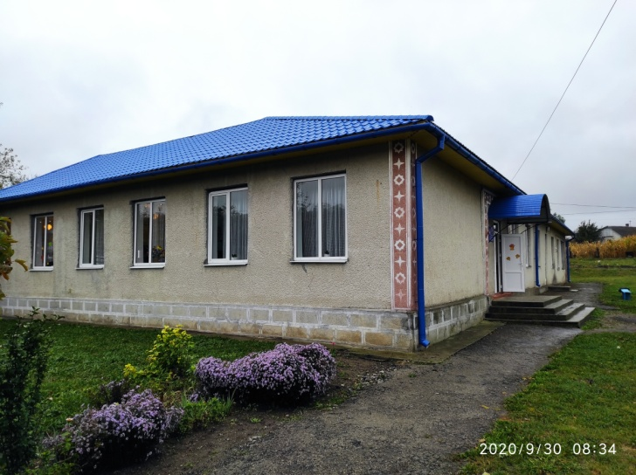
Перспективний план розвитку Верхняківського НВК “ЗНЗ Іст.-ДНЗ” 2021-2026р.р.

Slide 2
Освіта,яка не вчить жити
успішно в сучасному світі,
не має жодної цінності.
Роберт Кійосакі

Slide 3
Верхняківський НВК
Історія виникнення Верхняківської початкової школи припадає на той час, коли навчання проводилося польською мовою. У 1989 році добудовано приміщення і відкрито НВК “Загальноосвітня школа-дитячий сад с.Верхняківці”. У 2015 році освітній заклад змінив назву на Верхняківський НВК “ЗНЗ Іст.-ДНЗ”. Випускники НВК продовжують навчання у освітніх закладах міста Борщева. Школа була і залишається центром культурно-просвітницької роботи на селі.

Slide 4
Основна мета:
неперервний процес підвищення ефективності освітнього процесу з одночасним урахуванням потреб суспільства й особистості.
Першочергове завдання-
це формування цінностей і необхідних для успішної самореалізації компетентностей.
Наступний крок-
виховання відповідальних громадян, які здатні до свідомого суспільного вибору

Slide 5
Завдання освітнього
закладу
Право на безоплатну дошкільну і початкову освіту.
Розвиток творчого потенціалу особистості .
Забезпечення наступності між дошкільною і початковою ланкою освіти.
Можливість забезпечення освіти для дітей з особливими освітніми потребами.
Виховання свідомого громадянина України.
Створення іміджу закладу, як невід’ємна частина успіху
Формування всебічно розвиненої та соціально зрілої особистості,
яка володіє вміннями й навичками, необхідними людині ХХІ століття.

Slide 6
Особистість
Патріот
Іноватор
Вміє працювати з ІКТ
Випускник
ХХІ ст.
Комуніка-
тивний
Поважає людську гідність
Вміє мислити критично
Вчитьсчя протягом життя

Slide 7
Основні принципи розвитку НВК
Реальності
Особистісного підходу
Гуманності
Демократичності
Науковості
Модернізації
Особистісно орієнтований підхід

Slide 8
ЕТАПИ РЕАЛІЗАЦІЇ:
Мета: аналіз, корекція освітніх ініціатив
І ЕТАП-АНАЛІТИЧНИЙ
2021-2022Н.Р.
Завдання:
Вивчення нормативно-правової бази.
Апробація та корегування напрямків роботи закладу.
Підготовка педагогічного колективу до участі в інноваційній діяльності.
Розробка цільових програм.

Slide 9
ІІ етап-концептуальний
2022-2023 н.р.
Мета: впровадження ідей програми
в практику педагогічного колективу
Завдання:
Створення методичної бази для роботи за новими програмами.
Відстежування результатів уроків із використанням інноваційних технологій , їх порівняльний аналіз, корекція.
Створення сприятливих умов для підвищення педагогічної майстерності педагогів.

Slide 10
ІІІ етап-організаційно-мотиваційний
2023-2024 н.р.
Мета: моніторинг ефективності роботи
Завдання:
Моніторинг розвитку педагогічної компетентності педагогів.
Стимулювання зростання педагогічних працівників.
Продовження роботи за новими технологіями.
Аналіз результатів навчальних досягнень здобувачів освіти.

Slide 11
ІV етап-практичний
2024-2025 н.р.
Мета: опанування технологіями
інноваційної діяльності
Завдання:
Забезпечення педагогічної практики.
Формування у педагогів сприятливості до нового.
Визначення критеріїв оцінки діяльності всіх учасників освітнього процесу.

Slide 12
V етап-підсумковий
2025-2026 н.р.
Мета:вивчення результативності реалізації науково-методичної проблеми, проектування.
Завдання:
Виявлення результатів діяльності закладу за цільовими програмами.
Аналіз виконання цільових програм усіма учасниками освітнього процесу.
Узагальнення матеріалу.
Визначення проблем, які виникли під час реалізації проєкту, шляхи їх вирішення.

Slide 13
Проєкт: «Освітній заклад- толерантне середовище»
Сприяти розвитку особистості дитини , формуванню її інтелектуального та морального потенціалу; формуванню особистості патріота України, гідного громадянина, який усвідомлює свою приналежність до сучасної європейської цивілізації.

Slide 14
Проєкт: «Якісна дошкільна освіта – запорука успішності в школі»
Надання освіти в цікавій для дітей ігровій формі;
Конкретні результати освітньої роботи з дитиною;
Збереження та зміцнення здоров’я кожної дитини;
Підвищення престижу та іміджу дошкільного навчального закладу;
Раціональне використання часу дітей і педагога;
Успішність діяльності педагогів і дітей;
Повне засвоєння обраної освітньої програми та якісна підготовка дітей до школи.

Slide 15
Проєкт: «Обдарована дитина»
Створення оптимальних умов для виявлення, розвитку і реалізації потенційних можливостей обдарованих дітей у всіх напрямках : інтелектуальному, творчому, спортивному, естетичному.
Розкриття інтелектуального та творчого потенціалу учнів.
Стимулювання творчого самовдосконалення обдарованих дітей (ефективна гурткова роботи, активна участь в конкурсах).

Slide 16
Проєкт: «Інновації в сучасному освітньому закладі»
Підвищення рівня майстерності вчителів, спрямування їхньої роботи на реалізацію творчого потенціалу;
пошук ефективних шляхів реалізації проблеми;
використання інноваційних технологій;
особистісно-зорієнтованого навчання;
проблемного навчання, розвивального навчання, ігрових, інтерактивних, інформаційних, проектних, розвитку критичного мислення та інших;
педагог-новатор, наставник, лідер, менеджер;
використання електронних підручників та ІКТ на уроках.

Slide 17
Проєкт: «Здорова дитина-
здорова нація»
Зміцнення фізичного, психологічного і духовного здоров’я дитини;
Підвищувати кваліфікацію педагогічних працівників по організації роботи пов’язаної з оздоровленням дітей;
Удосконалювати організацію харчування;
Координування дій школи і сім’ї в організації різних форм роботи з пропаганди здорового способу життя;
Формування позитивної мотивації на здоровий спосіб життя у вчителів, учнів, їх батьків;
Заходи щодо протидії булінгу.

Slide 18
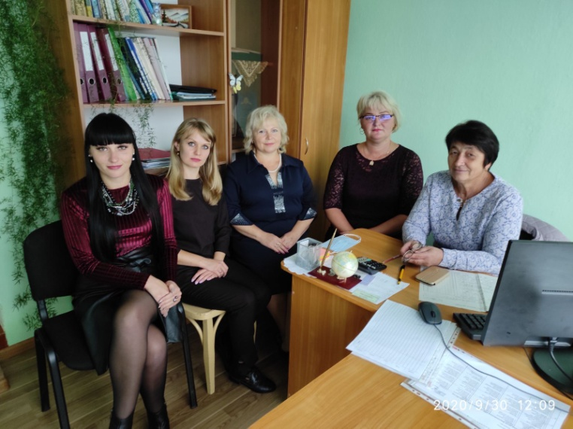
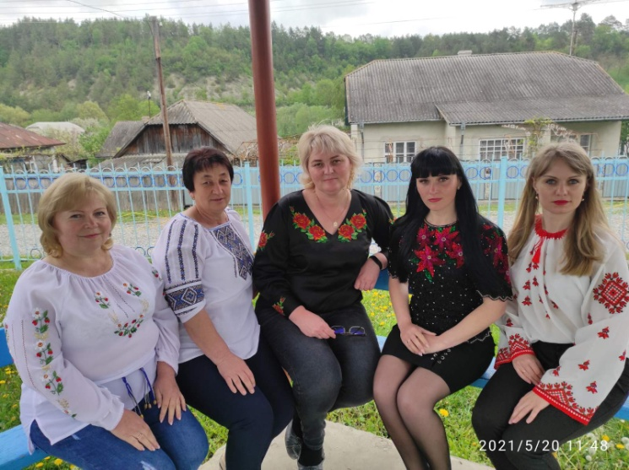
Проєкт: «Кадри»
Забезпечення економічних і соціальних гарантій професійної самореалізації педагогічних працівників, утвердження їхнього високого соціального статусу у суспільстві.
Мотивація вчителів до участі в конкурсах професійної майстерності.
Стимулювання до проходження вчителями сертифікації з метою підвищення рівня ініціативності та прагнення до розвитку та самоутвердження.

Slide 19
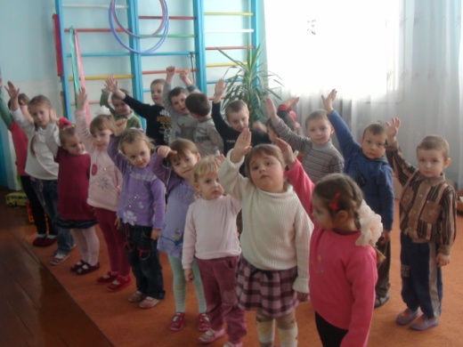
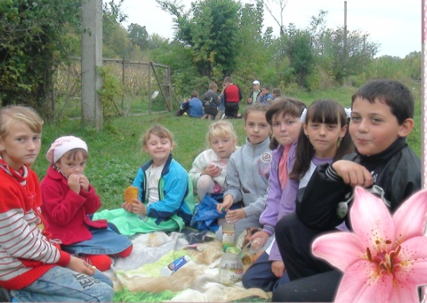
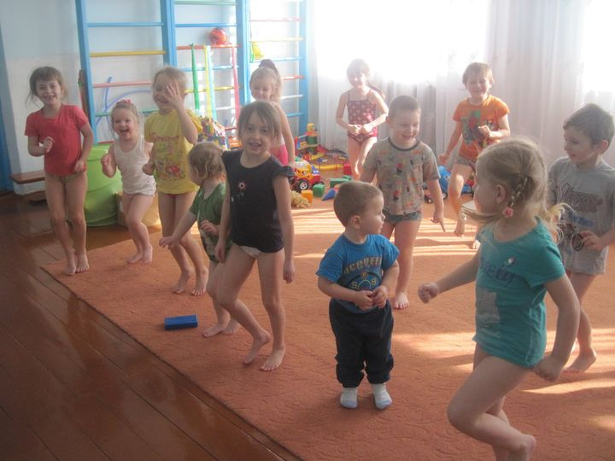
Пріорітетні напрямки роботи школи:
1.Організація здоров’язберігаючого освітнього середовища
Освітній заклад забезпечує фізичне, психічне, емоційне благополуччя дитини.

Slide 20
Пріорітетні напрямки роботи школи:
2. РЕАЛІЗАЦІЯ КОНЦЕПЦІЇ
НОВОЇ УКРАЇНСЬКОЇ ШКОЛИ
Забезпечення формування основних компетентностей.
Вільне володіння державною мовою.
Здатність спілкуватися рідною та іноземними мовами.
Математична компетентність.
Інноваційність.
Екологічна компетентність.
Інформаційно-комунікаційна компетентність.
Навчання впродовж життя.
Громадянські та соціальні компетентності.
Культурна компетентність.
Підприємливість та фінансова грамотність.

Slide 21
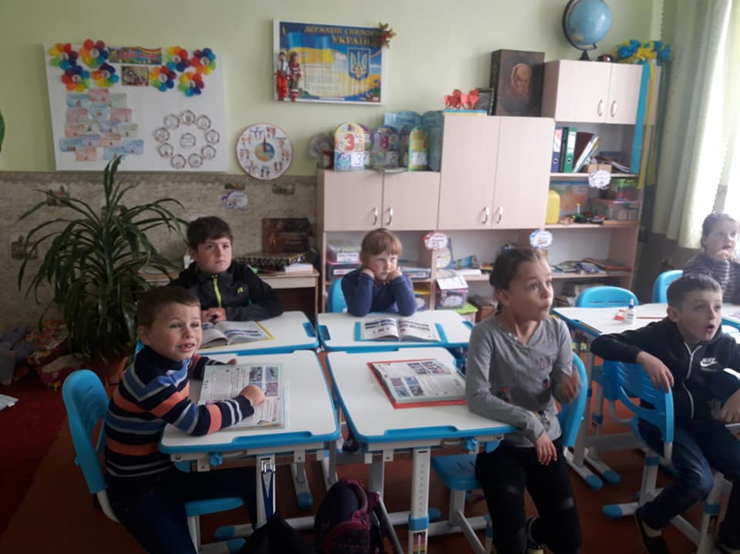
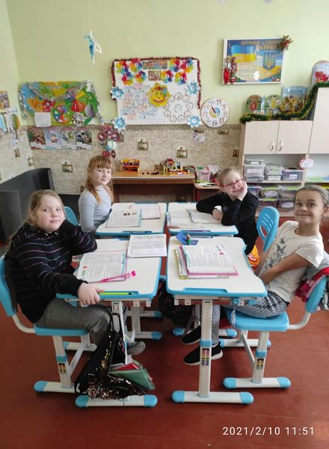
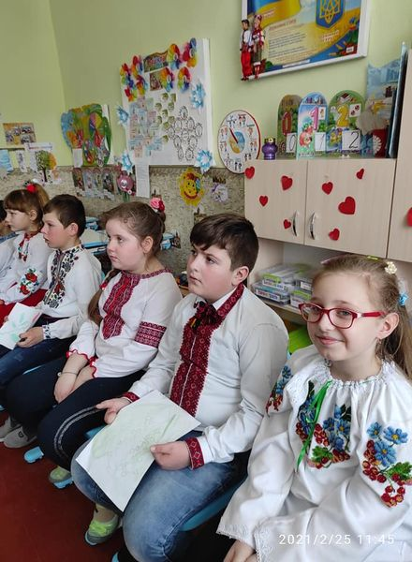
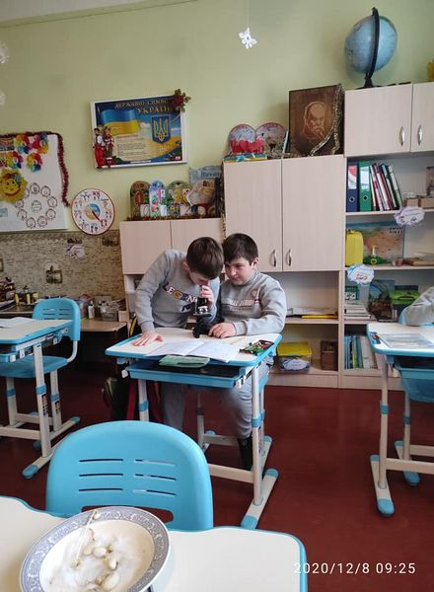
Нова школа-
«педагогіка партнерства»
Ми позбавляємо дітей майбутнього, якщо продовжуємо сьогодні навчати так, як навчали цього вчора.

Slide 22
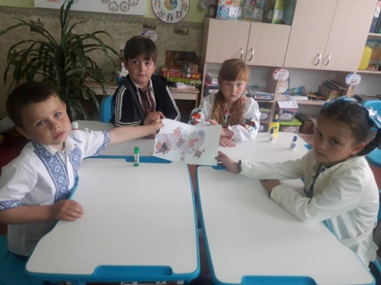
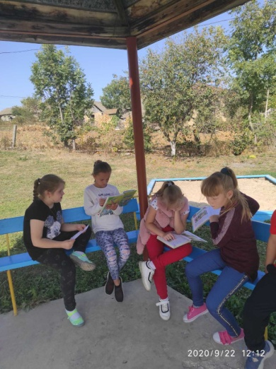
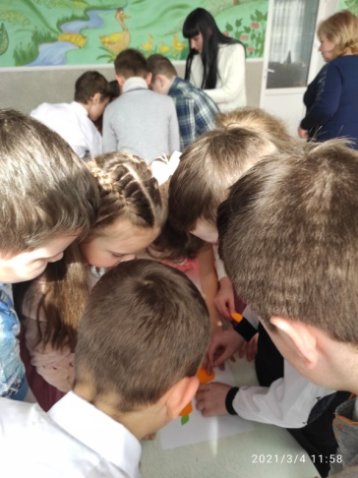
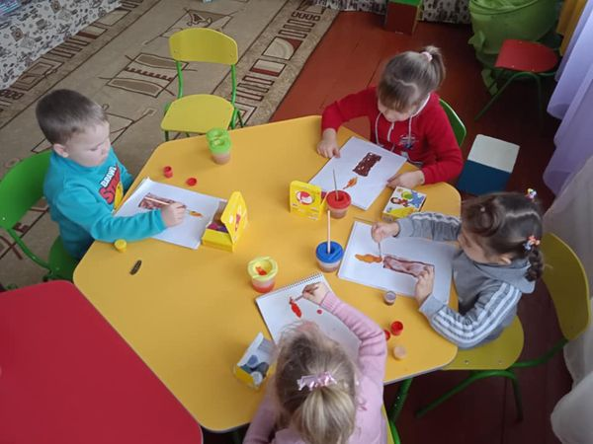
Пріорітетні напрямки роботи закладу:
3.Оптимальна організація освітнього процесу
Міжпредметні зв'язки;
Розвиток національної самосвідомості ;
Створення сприятливих умов для здобувачів освіти;
Інтеграція змісту освіти;
Соціальний захист учасників освітнього процесу.

Slide 23
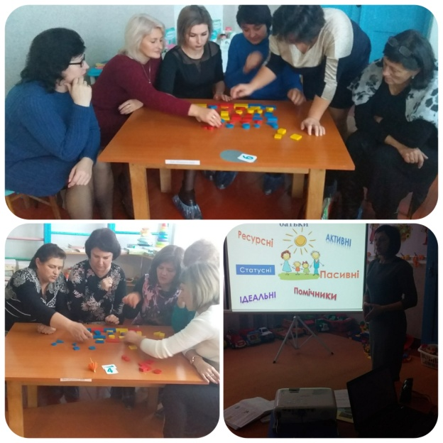
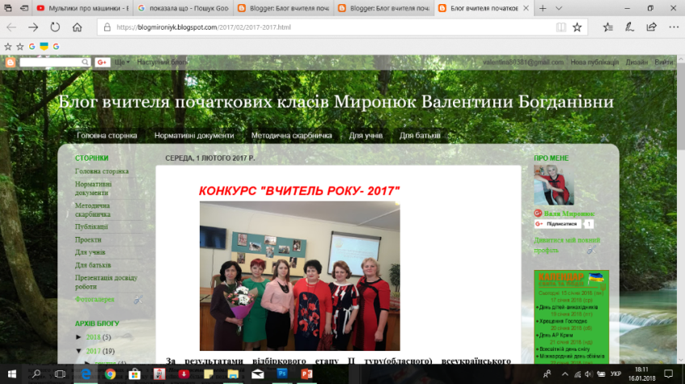
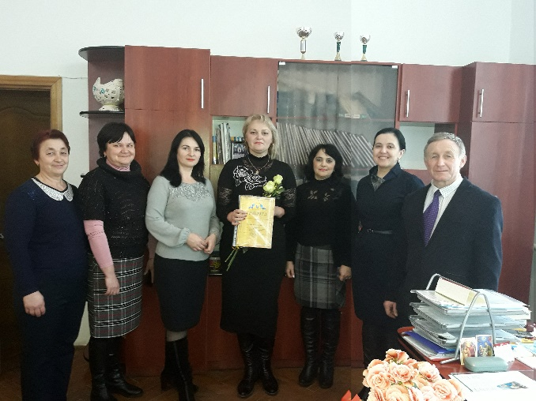
Пріорітетні напрямки роботи школи:
5.Організація методичної роботи.
Підготовка і проведення семінару-практикуму з досвіду роботи закладу (2019 р.)
Участь педагогів у Всеукраїнських фестивалях
Друк робіт вчителів у фахових журналах
Участь у фахових конкурсах «Вчитель року 2014»- Травінська Л.С. учасник районного етапу,
Миронюк В.Б. переможець районного і лауреат обласного конкурсу “Вчитель року 2017”
Освітнє інтернет середовище вчителя закладу
https://blogmironiyk.blogspot.com/
Участь педагогів у вебінарах, онлайн курсах.
Миронюк В.Б.

Slide 24
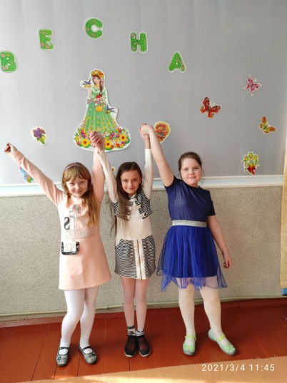
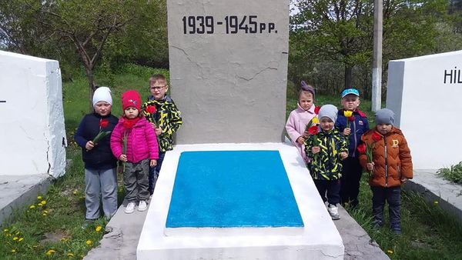
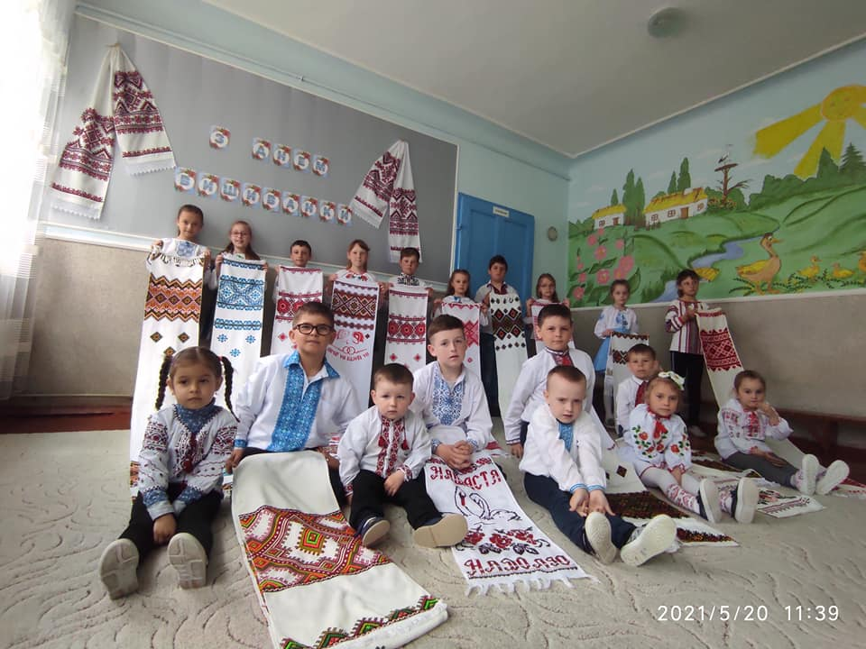
Пріорітетні напрямки роботи закладу:
4.Виховна робота- невід’ємна складова усього освітнього процесу.
орієнтування на загальнолюдські цінності, зокрема морально-етичні: гідність, чесність, справедливість, турбота, повага до життя, повага до себе та інших людей та соціально-політичні: патріотизм, свобода, демократія, культурне різноманіття, повага до рідної мови і культури, шанобливе ставлення до довкілля , повага до закону, солідарність, відповідальність.

Slide 25
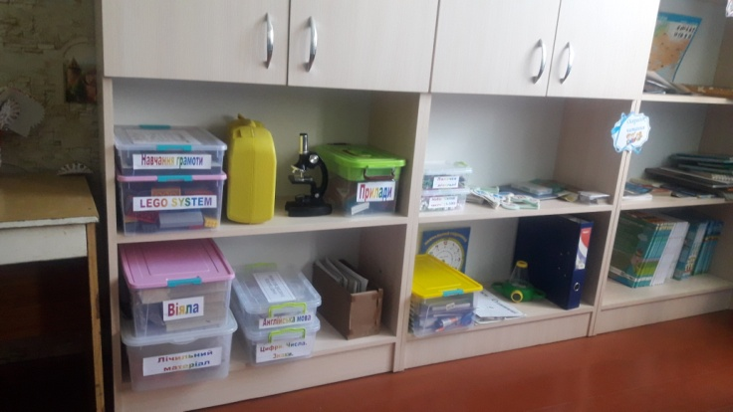
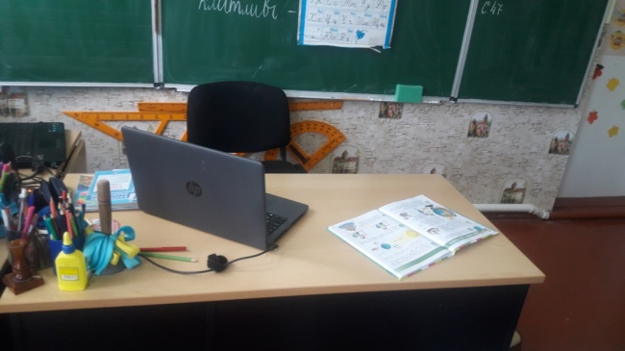
Пріорітетні напрямки роботи закладу:
6.Матеріально-технічна база.
Перекриття даху приміщення закладу.
Ремонт харчоблоку.
Оновлення наочності та технічного забезпечення.
Заплановано утеплення приміщення освітнього закладу, вистелення бруківки і заміна огорожі території.

Slide 26
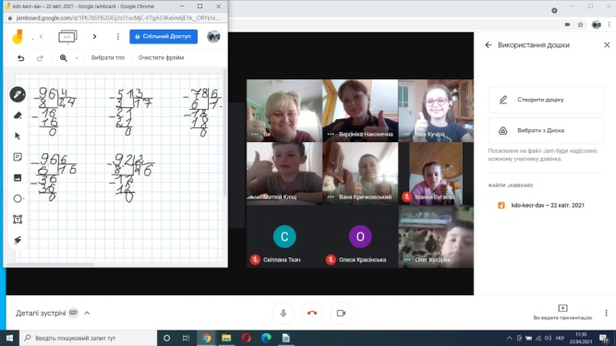
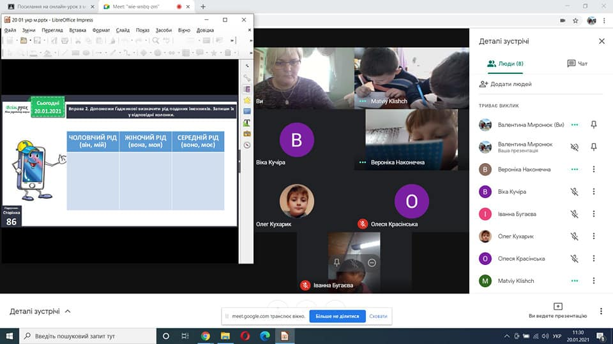
Пріорітетні напрямки роботи школи:
7.Дистанційне навчання, як виклик часу.
Створення єдиного інформаційно-освітнього простору, який
включає сукупність технічних, програмних, телекомунікаційних і методичних засобів, що дозволяють застосовувати в освітньому процесі нові інформаційні технології і здійснювати збір, зберігання та обробку даних системи освіти.
Єдиний інформаційно-освітній простір здійснює підтримку освітнього процесу й автоматизацію управлінської діяльності, забезпечує підвищення якості освіти і будується на основі розвитку ІК-компетенцій адміністрації, учителів і учнів.

Slide 27
Очікувані результати:
Випускник початкової школи – освічений, всебічно розвинений, відповідальний громадянин і патріот, з морально-етичними принципами, здатний приймати рішення, відкритий до подальшого навчання.
Вмотивований вчитель, креативний, творчий педагог, іноватор, здатний до саморозвитку, наставник і приклад для підростаючого покоління.
Партнерство з батьками, школами, установами, як шлях до всебічного розвитку закладу.
Сучасно обладнаний освітній заклад з розвиненою спортивною, культурною інфраструктурою.
Гуманізація, демократизація, просторова організація освітнього процесу.
Ціннісне ставлення до здоров’я, що включає свідоме й відповідальне відношення учнів, батьків та вчителів до здорового способу життя.

Slide 28
Школа стає справжнім осередком культури тоді, коли в ній панують чотири культи: культ Батьківщини, культ людини, культ книжки і культ рідного слова.
В.О.Сухомлинський
ДЯКУЮ ЗА УВАГУ!

